Slide 1
ЧАРІВНА
СКРИНЬКА
Підготувала вихователь ГПД
КЗ “Нікопольська СЗШ І-ІІІ ст. № 6“ Бойченко Таміла Єгорівна

Slide 2
СОЛОМ’ЯНИЙ БИЧОК

Slide 3
РУКАВИЧКА

Slide 4
КОЛОБОК

Slide 5
КИРИЛО КОЖУМ’ЯКА

Slide 6
РІПКА

Slide 7
КУРОЧКА РЯБА

Slide 8
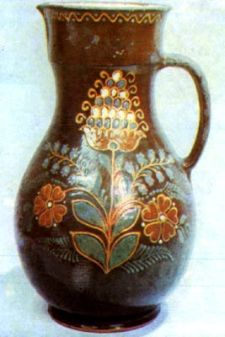
ЛИСИЧКА ТА ЖУРАВЕЛЬ

Slide 9
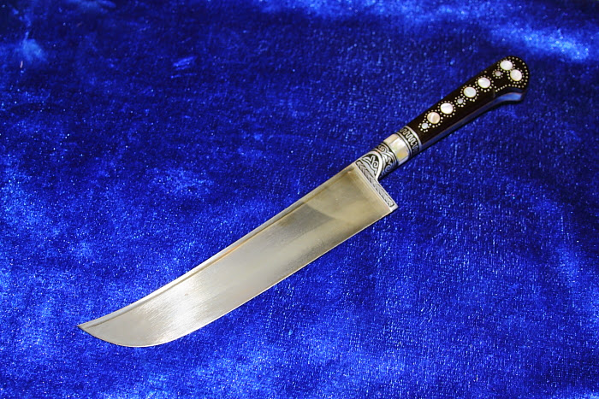
КОЗА ДЕРЕЗА

Slide 10
ПАН КОЦЬКИЙ

Slide 11
КОТИГОРОШКО

Slide 12
МОЛОДЦІ !

